Slide 1

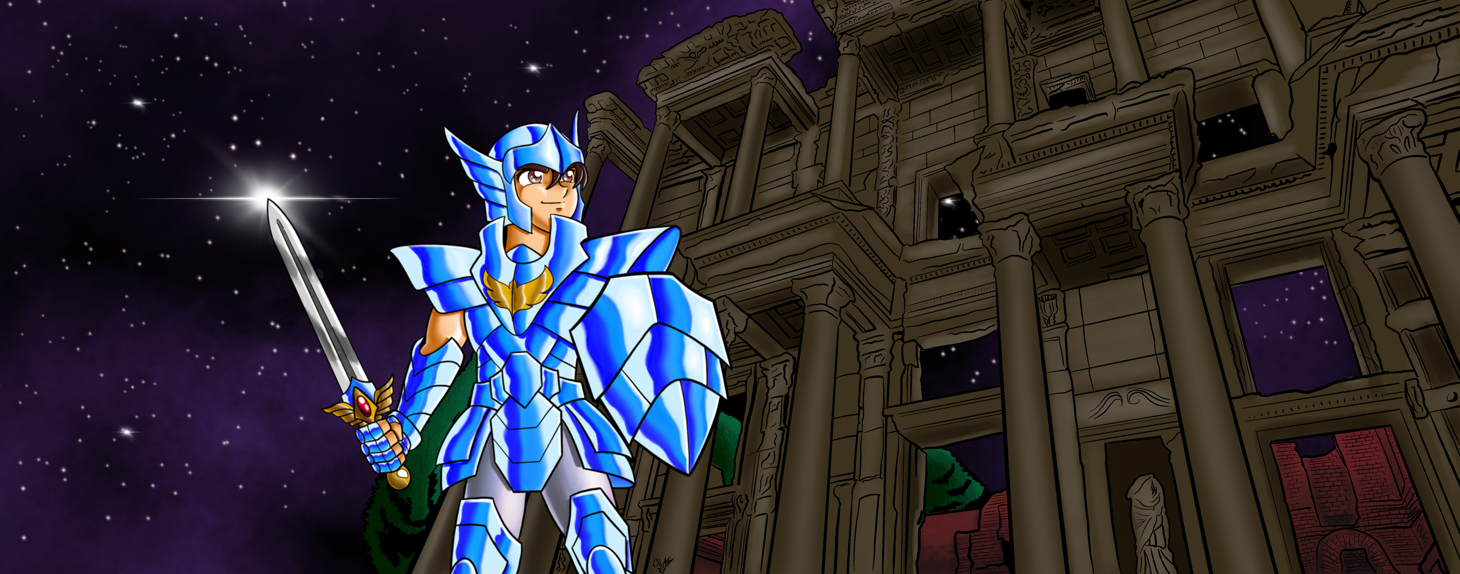



EFESIOS
JUL/AGO/SEP- 2023
Contenid:
Luiz Francisco
Diseño:
Elias Duarte
LECCIÓN 12
EL LLAMADO A ESTAR FIRMES
Ilustración de portada: Adinan Batista
INFOLECCIÓN
Equipo: Adinan Batista, Bruno Flávio, Cíntia Bini, Eduardo Harada, Elias Duarte, Eliezer GC, Eleandro Borel, Elton Batista, Emenson Camara, Esron Waslley, Gusttavo Santana, Luís Claudio, Luiz Francisco, Morais Junior, Manoel Roberto, Nkosi Moyo, Patrícia Sales, Pablo Amon, Penélope Sofia, Ramon Gomes, René Henriquez, Valdeane Costa e Willian Arsenio.

Slide 2
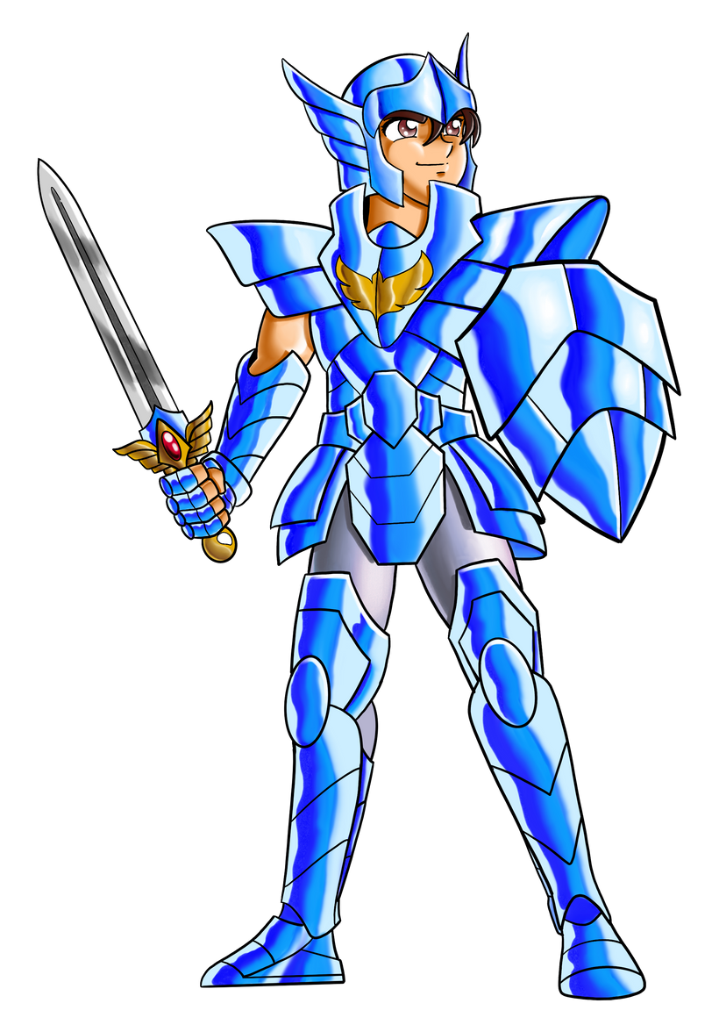
Lección 12
EL LLAMADO A ESTAR FIRMES
Para memorizar:
INFOLECCIÓN
« Por lo demás, hermanos míos, fortaleceos en el Señor, y en el poder de su fuerza. Vestíos de toda la armadura de Dios, para
que podáis estar firmes contra
las asechanzas del diablo. »
(Efesios 6:10, 11)

Slide 3




Sábado
9 de septiembre del 2023
EL LLAMADO A ESTAR FIRMES
En el pasaje de Efesios 6:10-20, Pablo se despide de
los suyos, y piensa en la gran lucha que les espera.
INFOLECCIÓN
Una lucha intensa
Una lucha constante
Una lucha espiritual
Para Pablo, el universo entero es un campo de batalla. El cristiano no solo tiene que defenderse de ataques humanos, sino también contra asaltos de fuerzas espirituales que combaten contra Dios.
Contenido: Luiz Francisco, Diseño: Elias Duarte, Traducción: Eliezer GC

Slide 4








Domingo
10 de septiembre del 2023
TERMINOLOGÍA DE BATALLA
En Efesios 6:18-20, Pablo invita a los creyentes armados y listos para combatir, a hacer lo que los antiguos soldados acostumbraban al enfrentar una batalla; a saber, orar.
INFOLECCIÓN
De manera constante
De manera intensa
De manera altruísta
Hay que recordar que ningún lider o predicador cristiano puede realizar
obra alguna, si su pueblo no lo apoya afirmando las manos en oración.
Contenido: Luiz Francisco, Diseño: Elias Duarte, Traducción: Eliezer GC

Slide 5






Lunes
11 de septiembre del 2023
HALLAR FORTALEZA EN CRISTO
La expresión -fortaleceos- de Efesios 6:10, señala el usufructo del poder
que el cristiano ya goza por su unión con Cristo; lo que se refiere a:
INFOLECCIÓN
Ser fuerte
Ser valiente
Ser perseverante
Todos estamos inmersos en esta lucha: cada uno tiene su tarea y su deber a cumplir; así, el término
de la epístola vuelve a la idea antes introducida, acerca del poder divino actuando en el humano.
Contenido: Luiz Francisco, Diseño: Elias Duarte, Traducción: Eliezer GC

Slide 6
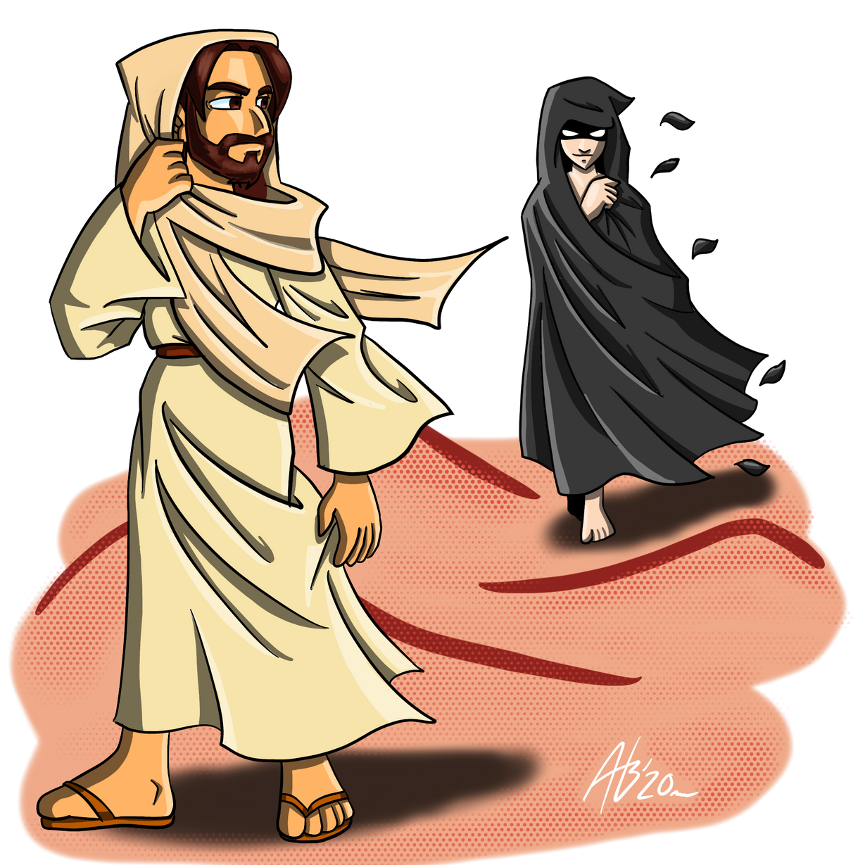

Martes
12 de septiembre del 2023
EL CONFLICTO DE LOS SIGLOS EN LAS CARTAS DE PABLO
En su llamada a la batalla (Ef 6:10-20), el apóstol integra elementos
del conflicto cósmico que ya había citado anteriormente:
INFOLECCIÓN
Capacitar a los creyentes (Ef 1:1-18-20; 3:16, 20)
La victoria de Cristo sobre los otros poderes. (Ef 1:20-23)
Un ejército de creyentes revitalizados y fortalecidos. (Ef 2:1-10)
El papel de la iglesia en la condenación de los poderes de las tinieblas. (Ef 3:10)
La figura de Cristo como guerrero conquistador. (Ef 4:7-11)
Contenido: Luiz Francisco, Diseño: Elias Duarte, Traducción: Eliezer GC

Slide 7




Miércoles
13 de septiembre del 2023
DE PIE EN EL ANTIGUO CAMPO DE BATALLA
La expresión -estar firmes- de Efesios 6:11, 13, 14; sugiere algo
que va más allá de una postura defensiva, y también sugiere que:
INFOLECCIÓN
Avancemos
en marcha
Mantengamos
posiciones.
Venzamos
al enemigo.
Al pertrecharnos de la armadura de Dios, estamos bien preparados
para el conflicto cósmico; permaneciendo así firmes.. ¡Hasta la victoria final!
Contenido: Luiz Francisco, Diseño: Elias Duarte, Traducción: Eliezer GC

Slide 8


Jueves
14 de septiembre del 2023
LUCHA CONTRA LOS PODERES DEL MAL
Pablo describe -nuestra lucha- (Ef 6:12), con una palabra griega que
denota la competencia entre luchadores (palé) y contiene la idea de:
INFOLECCIÓN
Una lucha individual
Una lucha recia
Una lucha para vencer
Palé significa competencia, donde cada rival se esfuerza para derribar al otro;
vence quien pueda mantener a su oponente en el suelo con el brazo sobre su cuello.
Contenido: Luiz Francisco, Diseño: Elias Duarte, Traducción: Eliezer GC

Slide 9

Viernes
14 de septiembre del 2023
PARA ESTUDIAR Y MEDITAR
La armadura cristiana fue forjada para usarse, y no podemos prescindir
de ella hasta que hallamos terminado nuestra guerra y acabado la carrera.
INFOLECCIÓN
Resistiendo al enemigo
Soportando las persecuciones
Enfrentando las tentaciones
Debemos decidirnos por gracia de Dios, a no rendirnos ante Satanás; si no confiamos en
nuestra causa, en nuestro Lider, o en nuestra armadura; le cederemos ventaja al enemigo.
Contenido: Luiz Francisco, Diseño: Elias Duarte, Traducción: Eliezer GC

Slide 10
Πρὸς Ἐφεσίους
INFOLECCIÓN

